Slide 1

재미동포를 위한 한국어(영어권)
유아유치반_8
재미한국학교협의회 (NAKS)
The National Association for Korean Schools

Slide 2
[ 8 주차 수업지도 및 목표 ]
지난 시간에 배운’ㅅ,사’ 낱말을 복습해 봅니다.
인사노래와 한글 자,모음 노래는 수업 흐름에 따라 선택하여 사용하세요.
‘ㅇ과 아’ 를 배우며 해당하는 통글자 낱말을 배웁니다.
( ZOOM 수업 시, 스크린 공유 후 아이들이 직접 글자를 화면에 써 보게 하면 좋습니다.)
ㅇ 연계동화책 ‘임금님귀는 당나귀귀’를 함께 보고(읽고) 줄거리나 인상깊은 부분 혹은 배울 점을 함께 나누어 봅니다.
- 실물 동화책을 사용하거나, 동영상 링크를 이용합니다.
- 그림으로 쓰는 독서일지를 이용하면 효과적입니다. – 숙제 *
오늘 배우는 글자를 포함한 ‘강아지’ 동요를 들으며 글자 생김새에 익숙해 지도록 합니다.
특별활동 : 개구리의 일생을 알고 ‘올챙이’가 함께 있는 연못 만들기
슬라이드 하단에 교사의 수업을 돕기 위한 ‘자료 사용지침’ 노트가 첨부된 페이지가 있습니다.
필요에 따라 참고하여 사용하세요.
재미한국학교협의회 (NAKS)
The National Association for Korean Schools

Slide 3

안녕하세요, 선생님!
안녕, 친구들!
https://youtu.be/7JnWRyxz-rM
인사 잘하기로 약속해!
수업할 때 집중하기로 약속해!
친구들과 사이좋게 지내기로 약속해!
재미한국학교협의회 (NAKS)
The National Association for Korean Schools
Notes:
아침마다 아이들과 인사하는 노래입니다.
화면을 클릭하시면 음악과 애니메이션 효과가 재생됩니다.

Slide 4

자음노래 :
모음노래 :
https://youtu.be/sI8bk7vqys0 1:28
https://youtu.be/a0ybUSnMQew?list=PLvGNX68W6qsd96SkJBk5dJuXNZgMNYW06
https://youtu.be/A7JczAgrmII?list=PLvGNX68W6qsd96SkJBk5dJuXNZgMNYW06
Youtube.com
재미한국학교협의회 (NAKS)
The National Association for Korean Schools

Slide 5
[ 복습 한글 사 – 시 ]
ㅓ
ㅣ
ㅑ
ㅕ
ㅏ
ㅅ
ㅗ
ㅛ
ㅜ
ㅠ
ㅡ
재미한국학교협의회 (NAKS)
The National Association for Korean Schools

Slide 6
[ 오늘의 한글자음 ]
1
2
3
4
5
6
7
ㄱ
ㄴ
ㄷ
ㄹ
ㅁ
ㅂ
ㅅ
ㅇ
8
9
10
11
12
13
14
ㅇ
ㅈ
ㅊ
ㅋ
ㅌ
ㅍ
ㅎ
[ 이 응 ]
재미한국학교협의회 (NAKS)
The National Association for Korean Schools

Slide 7
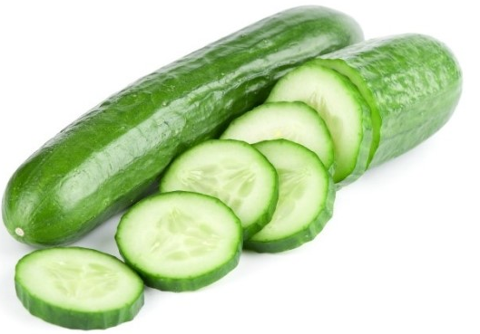
[ ㅇ 글자만들기 예시 ]
[자음]
[모음]
ㄱ
ㄴ
ㄷ
ㄹ
ㅏ
ㅑ
ㅓ
ㅕ
ㅁ
ㅂ
ㅅ
ㅇ
ㅇ
ㅗ
ㅛ
ㅜ
ㅠ
ㅈ
ㅊ
ㅋ
ㅌ
ㅍ
ㅎ
ㅡ
ㅣ
재미한국학교협의회 (NAKS)
The National Association for Korean Schools
Notes:
오이 입니다.

Slide 8
[ 함께 써 봐요! ]
ㅇ
아
3
1
1
2
재미한국학교협의회 (NAKS)
The National Association for Korean Schools

Slide 9
[ 한글 모음과＇아＇ ]
1
2
3
4
ㅇ
5
ㅇ
ㅇ
ㅇ
ㅇ
ㅏ
ㅑ
ㅓ
ㅕ
ㅗ
ㅇ
ㅇ
ㅇ
ㅇ
6
7
8
9
10
ㅛ
ㅜ
ㅠ
ㅡ
ㅇ
ㅣ
재미한국학교협의회 (NAKS)
The National Association for Korean Schools
Notes:
모음이 있을 때와 자음＇ㅇ＇가 합쳐 있을 때 글자의 다른 생김새를 알려주시고
양쪽 모두 같은 소리임도 알려주세요.

Slide 10
‘ㅇ,아’ 글자에 해당하는
통글자 낱말을 배워보아요!
재미한국학교협의회 (NAKS)
The National Association for Korean Schools

Slide 11
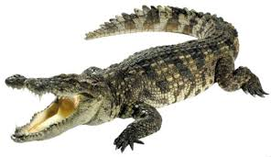
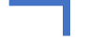
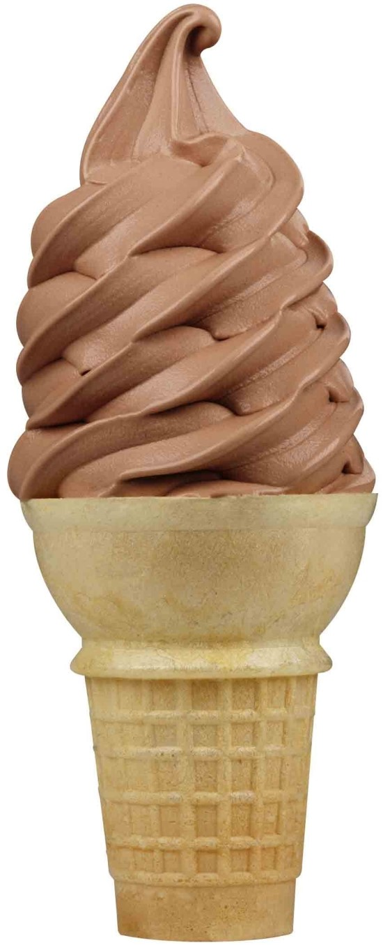
악어
악
어
아이스크림
이
아
Notes:
‘아’단어를 먼저 찾고 나머지 어, 이 단어도 찾아보게 하세요.

Slide 12

오렌지
오
오이
오
이

Slide 13
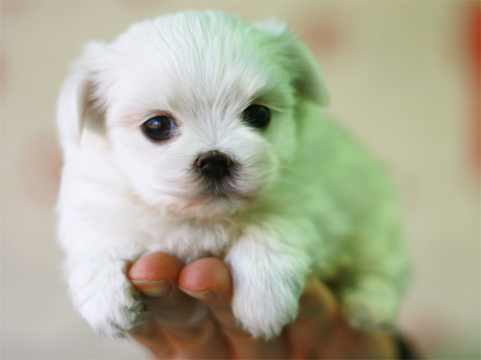

강아지
아
아침
아

Slide 14
[ ㅇ,아 활용 글자! ]
ㅇ
ㅇ
ㅇ
ㅇ
ㅏ
ㅓ
ㅣ
ㅗ
재미한국학교협의회 (NAKS)
The National Association for Korean Schools

Slide 15
‘ㅇ,아’ 글자에 해당하는
동화 『임금님귀는 당나귀귀』를 함께 읽어보아요.
재미한국학교협의회 (NAKS)
The National Association for Korean Schools

Slide 16
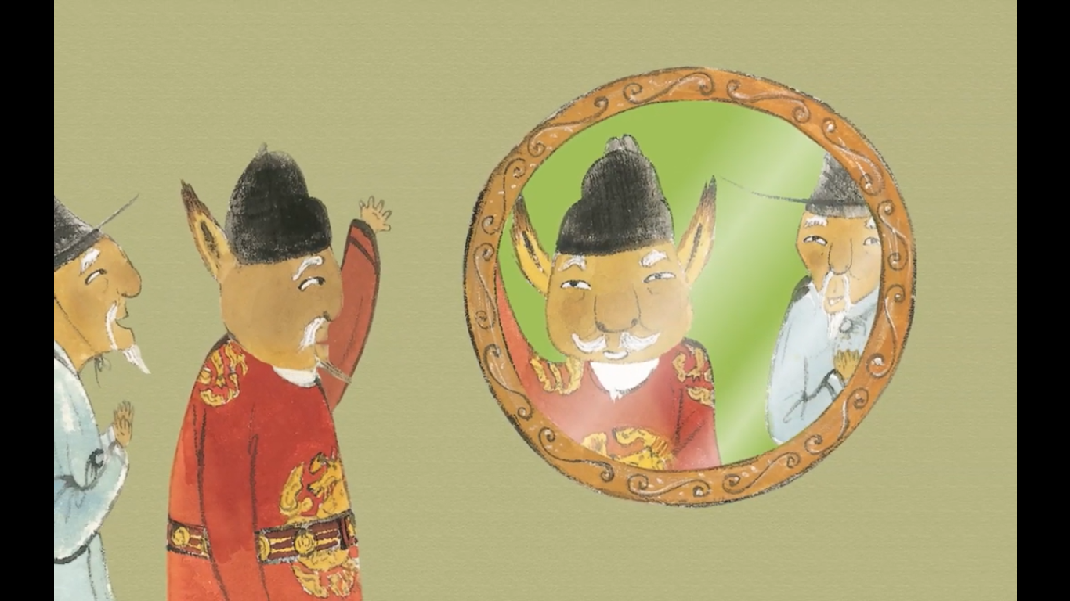
[ 8 주차 동화책 읽기 ]
임금님귀는
당나귀귀
https://youtu.be/7s_qr05feHY 6:10
Youtube.com 아이세움
재미한국학교협의회 (NAKS)
The National Association for Korean Schools
Notes:
시간 여유가 되시면, ‘요술 맷돌’도 함께 보고 이야기 나눠 보세요.
요술 맷돌 (소금 나오는 맷돌) https://youtu.be/AojEUctgwaU 8:21

Slide 17
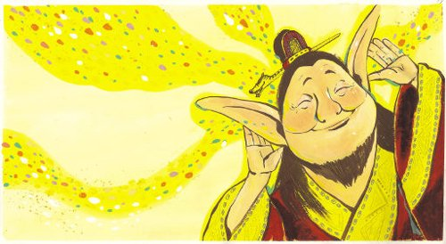
임금님귀는 당나귀귀 대해 함께 알아봐요!
어느 날 갑자기 임금님에게 일어난 일은?
모자 만드는 사람은 왜 몰래 웃었고
그 후 어떤 행동을 하였나요?
온 나라에 어떤 일이 벌어졌나요?
모자 만드는 사람이 임금님께 무슨 이야기를 하였으며
그 후 임금님은 어떻게 변했나요?
세계일보
그림 심보영
재미한국학교협의회 (NAKS)
The National Association for Korean Schools

Slide 18
‘ㅇ’의 가족이 바로 ‘모음’이에요!
https://youtu.be/xEyYnIkKjwU?list=PL0Xce52AoWX5VMxw_T5UYkH_T-qFyczkf
아
야
어
여
오
요
우
유
으
이
재미한국학교협의회 (NAKS)
The National Association for Korean Schools

Slide 19
연결해 보세요
자음과 모음이 합쳐지면 어떤 글자가 될지 선으로 연결해 보세요.
ㅇ
+
ㅏ
오
ㅇ
+
ㅗ
으
ㅇ
+
ㅡ
아
재미한국학교협의회 (NAKS)
The National Association for Korean Schools

Slide 20
써 보세요
ㅇ과 10개의 모음을 합해 붙여 써 보세요.
 | ㅏ | ㅑ | ㅓ | ㅕ | ㅗ | ㅛ | ㅜ | ㅠ | ㅡ | ㅣ
ㅇ
ㅇ
재미한국학교협의회 (NAKS)
The National Association for Korean Schools

Slide 21
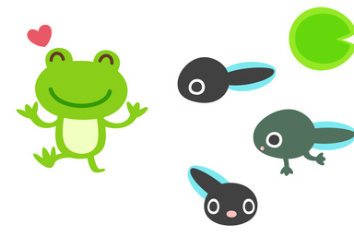
[ 8 주차 특별활동 ]
함께 배우기!
올챙이와 개구리
https://youtu.be/Cu9D3K-GE1o 1:32
- 노래 부르며 율동 배워보기
* 개구리의 변태 https://youtu.be/dWhFLygwJuo 6:23
-올챙이에서 개구리가 되기까지
재미한국학교협의회 (NAKS)
The National Association for Korean Schools

Slide 22
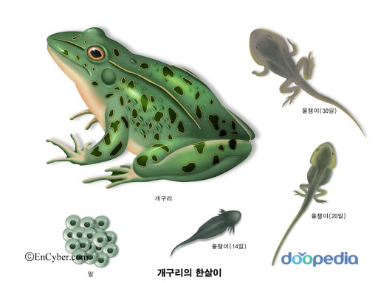
개구리의 한살이
doopedia
재미한국학교협의회 (NAKS)
The National Association for Korean Schools

Slide 23
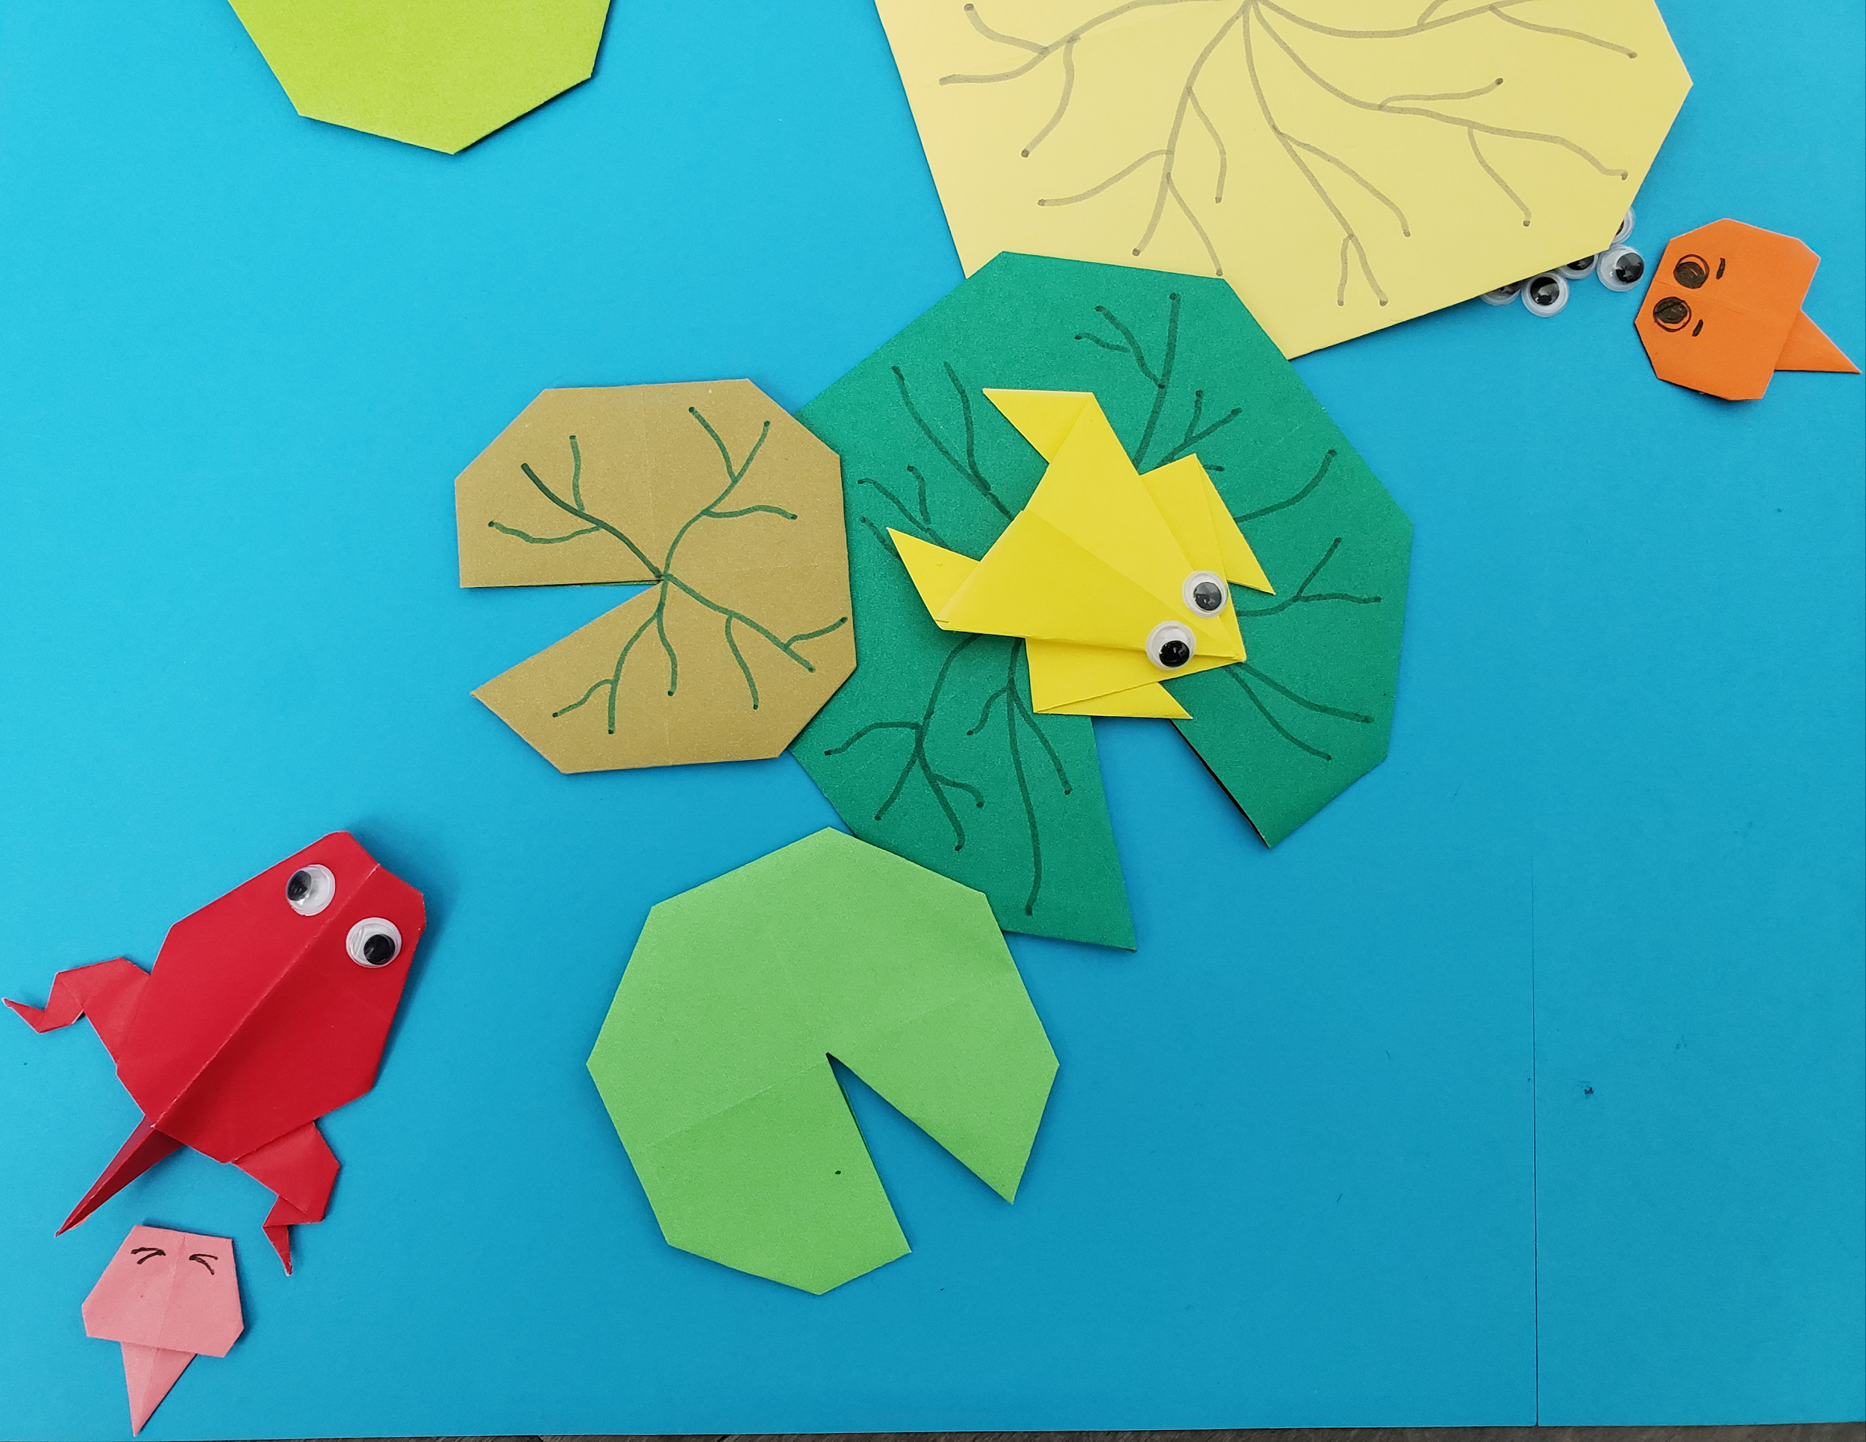
개구리와
올챙이가 있는
연못 만들기
[ 8 주차 특별활동 ]
실제 수업의 예시 사진입니다.
재미한국학교협의회 (NAKS)
The National Association for Korean Schools
Notes:
종이접기로 예쁜 연못 만들기를 해 보세요.
앞 페이지에서 설명한 ‘알-올챙이-뒷다리 나온 개구리- 앞다리까지 나온 어른 개구리’ 의 성장과정을 한번 더 짚어주세요.

Slide 24



[ 동요 수업 ] - 강아지
https://youtu.be/BZ2jw1IKXfk
우리집 는 복슬
어머니가 빨래가면 멍멍멍
쫄랑쫄랑 따라가며 멍멍멍
우리집 는 예쁜
학교갔다 돌아오면 멍멍멍
꼬리치며 반갑다고 멍멍멍
강아지
강아지
강아지
강아지
재미한국학교협의회 (NAKS)
The National Association for Korean Schools
Notes:
가사에 맞추어 클릭하시면 그림이 글자＇강아지＇로 변환 됩니다.
그림과 글자를 번갈아 보여주면서 글자 생김새에 익숙해 지도록 합니다.

Slide 25
References
코뿔소 한글쓰기 (단어)
https://youtu.be/7JnWRyxz-rM
https://youtu.be/sI8bk7vqys0
https://youtu.be/a0ybUSnMQew?list=PLvGNX68W6qsd96SkJBk5dJuXNZgMNYW06
https://youtu.be/A7JczAgrmII?list=PLvGNX68W6qsd96SkJBk5dJuXNZgMNYW06
https://youtu.be/7s_qr05feHY
https://youtu.be/xEyYnIkKjwU?list=PL0Xce52AoWX5VMxw_T5UYkH_T-qFyczkf
https://youtu.be/Cu9D3K-GE1o
https://youtu.be/dWhFLygwJuo
https://youtu.be/BZ2jw1IKXfk
이미지 : google.com / youtube.com
세계일보
Doopedia / 아이세움
재미한국학교협의회 (NAKS)
The National Association for Korean Schools
재미한국학교협의회 (NAKS)
The National Association for Korean Schools

